Slide 1
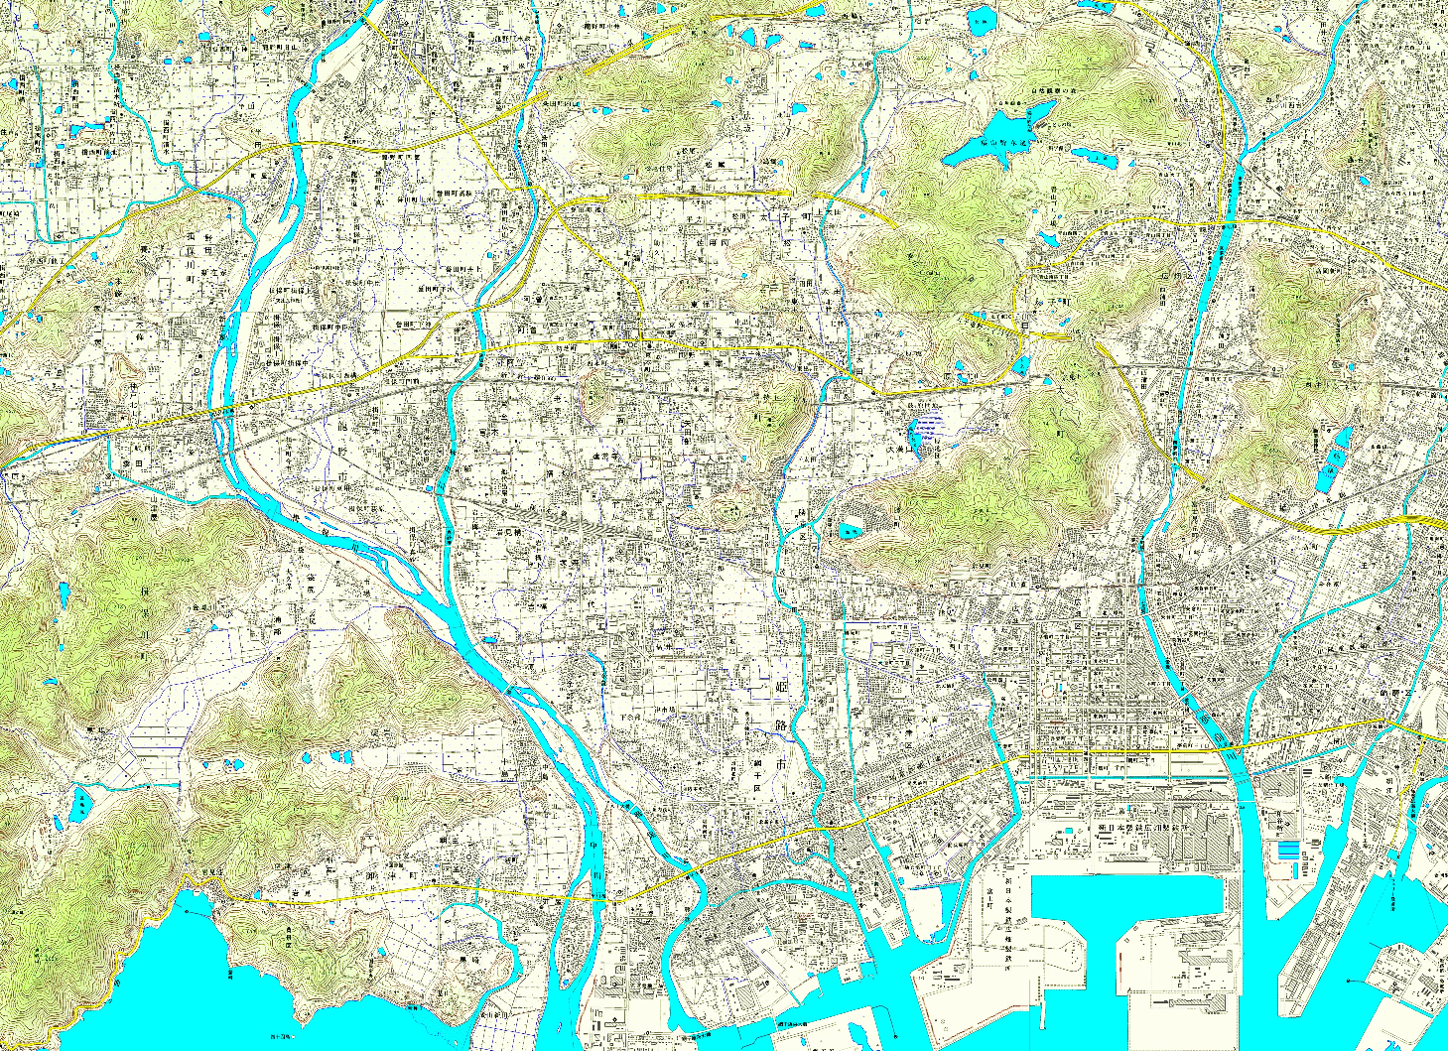
○○市における災害情報等代替伝送システム整備事業 整備エリア図（例）
● 三セク所有施設など、ケーブルテレビ事業者が利用しているネットワークの構成が分かるように、整備エリア内の既設のネットワークについてすべて記載すること。
● 地形が分かるような地図の使用、災害警戒区域の表示に留意して記載すること。
● 本事業によりカバーされるエリアの世帯数およびその加入世帯数について記載すること。
断線想定箇所
河川氾濫警戒区域
●想定される災害を明記すること
【R○年度】
●○○地区
・エリア内世帯数
○○世帯（○○市）
■ケーブルテレビ
うちケーブルテレビ加入世帯：△△世帯
（加入率○○％）
■地域BWA
うち地域BWAカバー世帯：△△世帯
（カバー率○○％）
断線想定箇所
土砂災害警戒区域
●既設のネットワークと新設の
ネットワークを記載すること。
●凡例を必ずつけること。
●また、本事業業に、補助対象部分と、補助対象外部分が含まれる場合は、凡例で明示すること。
（例）赤･･･補助対象部分
青･･･補助対象外部分
緑･･･共有部分
地域BWA基地局
ケーブルテレビ局舎
既設ヘッドエンド
【凡例】
地域BWAサービスエリア
新設する光幹線（自社所有）
● 事業計画書と対応関係が分かるようにすること。
● 断線した場合の影響エリアが分かるようにすること。
● 条件不利地域の範囲が正確に分かるようにすること。
既設光幹線（自社所有）
辺地指定地域

